Slide 1
チーム：けいはんな_students！
-ミライの子供たちへワクワクを！-
チームメンバー：
加藤美咲(ﾘｰﾀﾞｰ)
神田将輝
李相烈
徳田壮秀
神野諒
古崎晃司

Slide 2

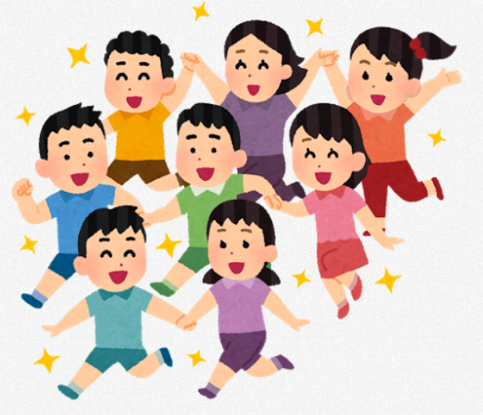
精華町内で輝かせたい場所、モノ
・学研都市ならではの技術力の高さ
・多様な人材の宝庫『文化研究学研都市』『関西のベッドタウン』
どのような人に伝えたい？
・未来の研究者の卵 国内の『小中学生』
・精華町に関係する子供たち（親が働いている、精華町に住んでいる）
⇒お父さん、お母さんってすごい！
・精華町とは無関係の子供たち
⇒いつか、働いてみたい！行ってみたい！

Slide 3
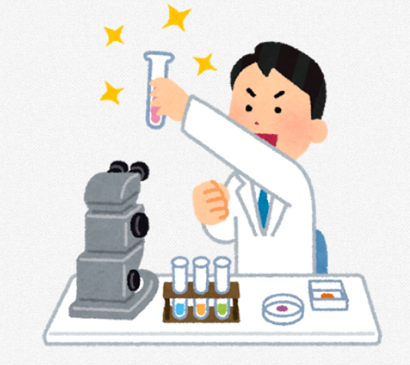
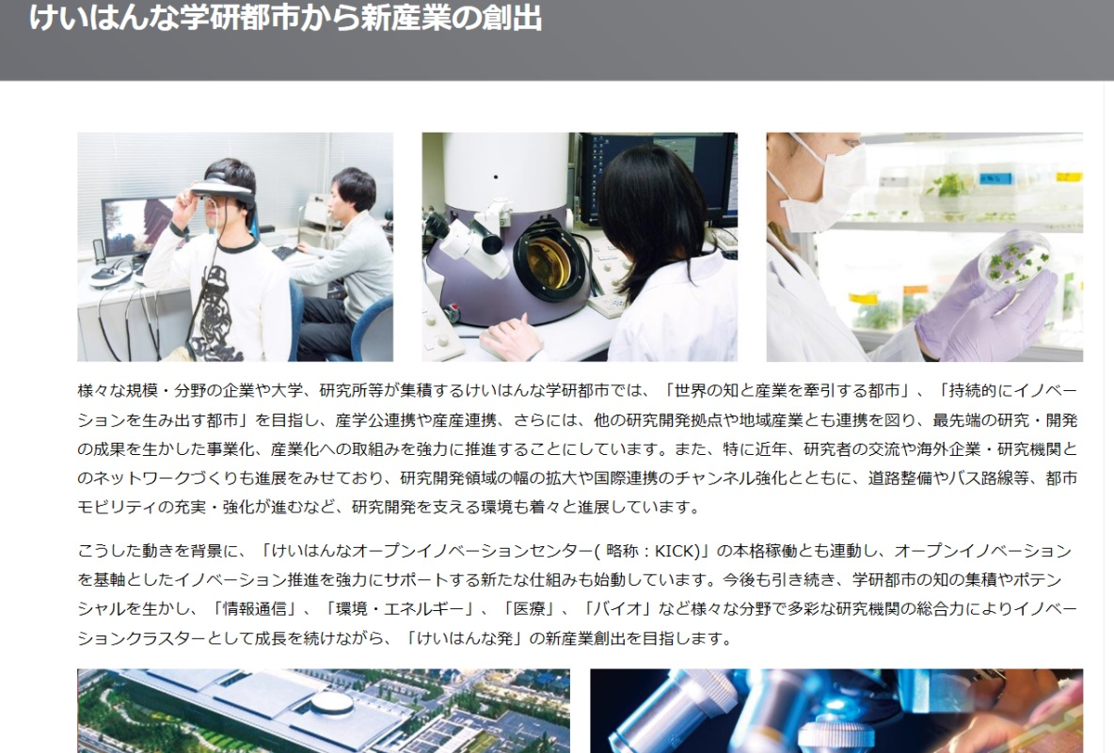

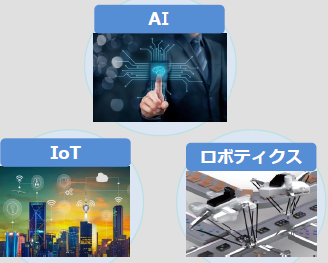
良さが伝わりきっていない原因は？
子供たちにはちょっと難しすぎる。夢と研究がリンクしない。
子供たちの夢
京阪奈の研究紹介
https://www.kri.or.jp/know/industry_creation/

Slide 4
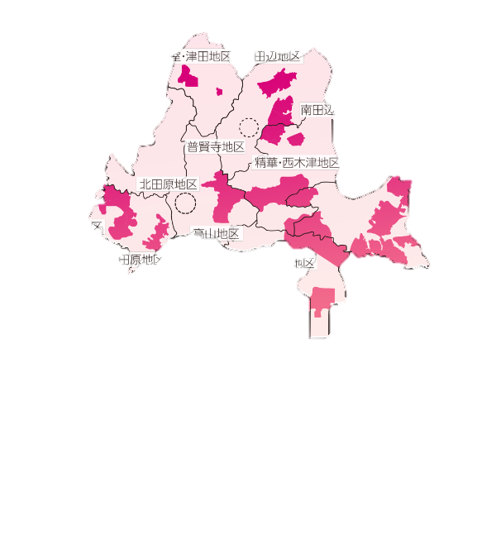
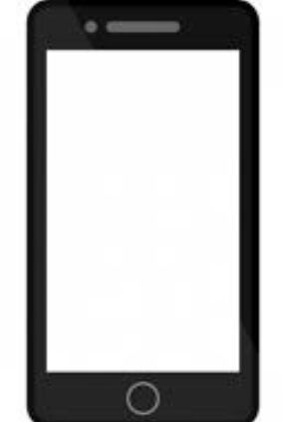
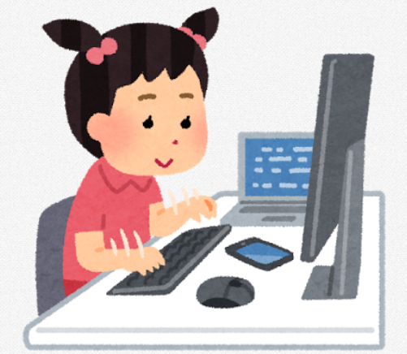
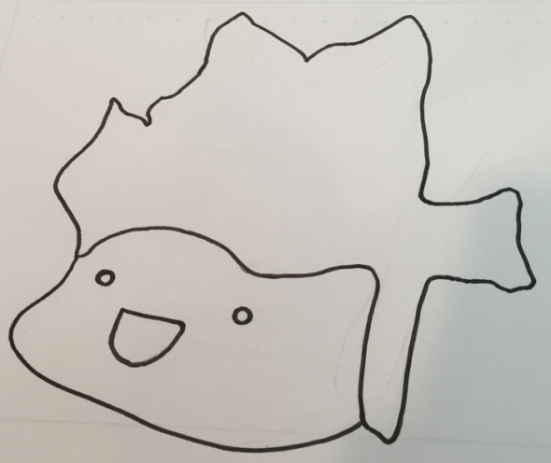
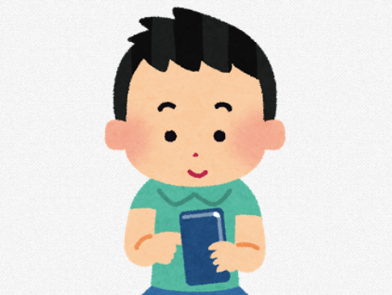
サービスタイトル
『Dr.けいはんな』
⇒子供目線(かんたん、かわいい)で、技術を分かりやすく！
子供でも、京阪奈で行われている研究が簡単に分かるサービス。
帽子っぽい!?
秘密機能
実装予定
Dr.けいはんな

Slide 5
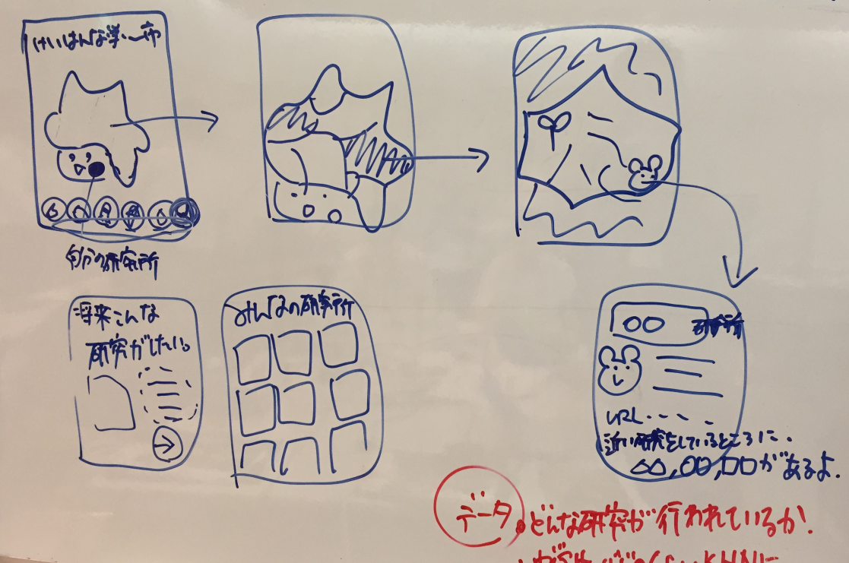
サービス概要
（既存サービスとの差別化要素、利用者層拡大に向けたポイント、継続的利用に向けたポイント、利用データも記載する）
差異化ポイント『初めて』は、京阪奈の技術力を子供向けへ翻訳

Slide 6
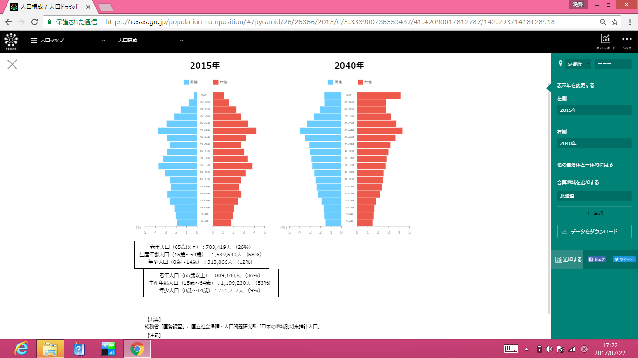
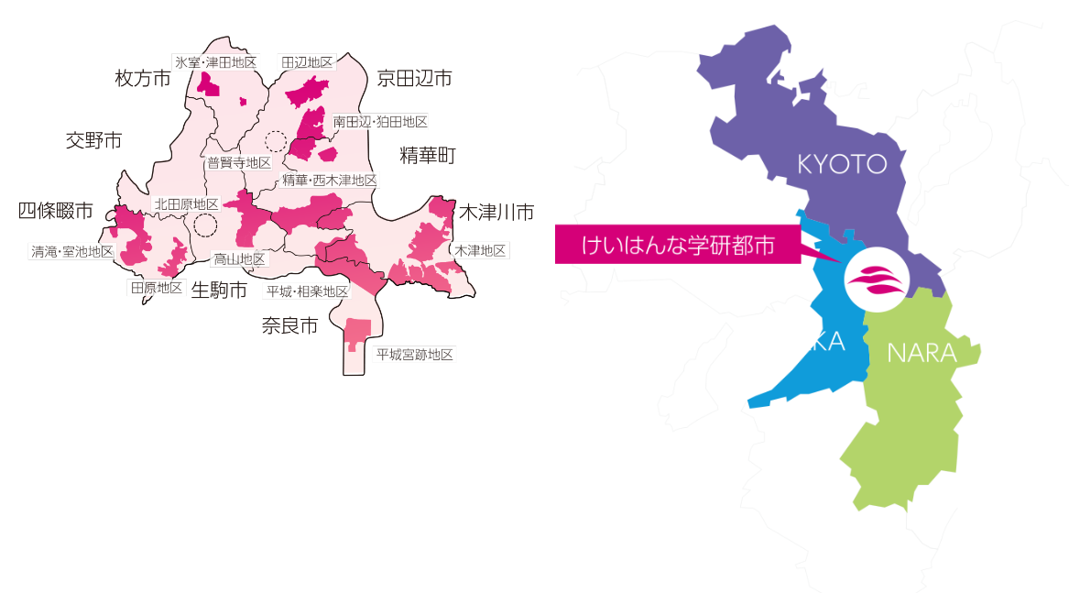
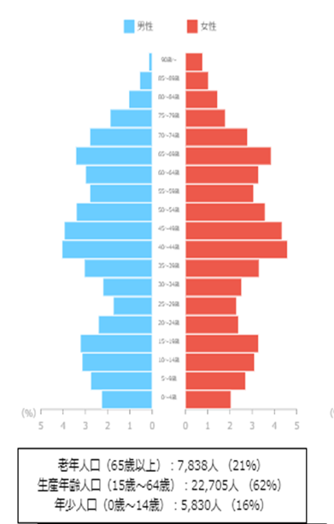
このサービスが求められる理由
（モバイル空間統計、RESAS等のデータを用いて根拠を説明）
人口ピラミッドを確認すると、精華町は日本全国と比べて年少人口割合が大。
若い街！！
※RESASデータ活用。

Slide 7
7/23（日）中に実現する必要最低限の機能は？
①かんたん検索機能
-イラストマップから研究施設を探す
-アイコン（研究内容）から研究を探す
②かわいい表示機能
-MAP表示
-一覧表示
-詳細表示 ⇒ 関連リンクを表示

Slide 8
利用を想定しているデータ
・wiki_data
・経産省 『法人インフォ』
・文科省の科研費データベース

Slide 9
その他困っていることを列挙！！

Slide 10
Sample Sheet

Slide 11
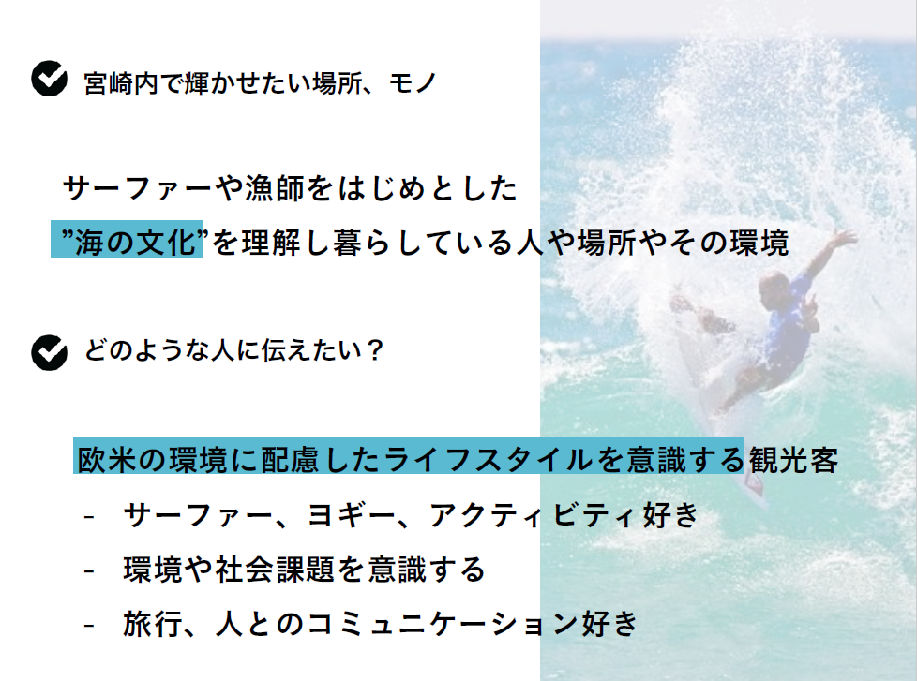

Slide 12
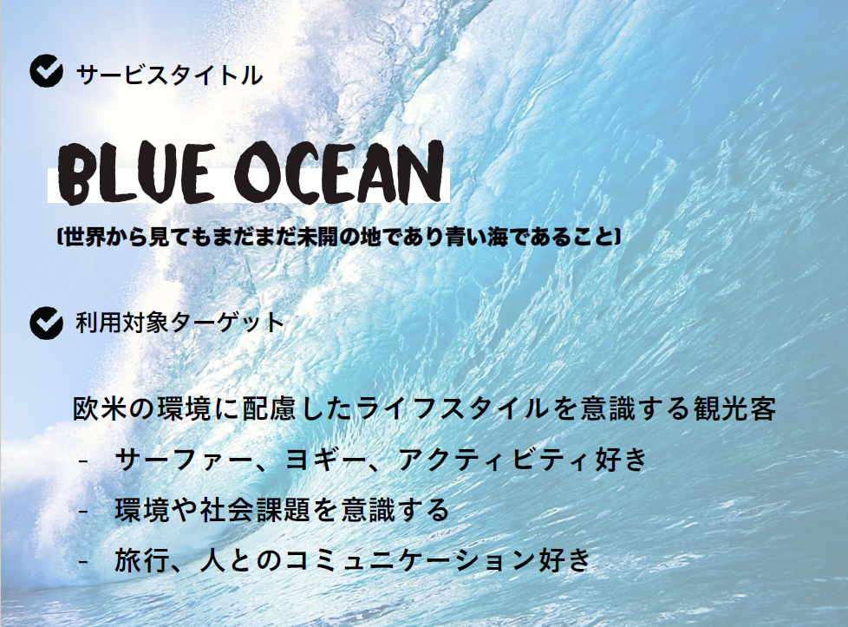

Slide 13
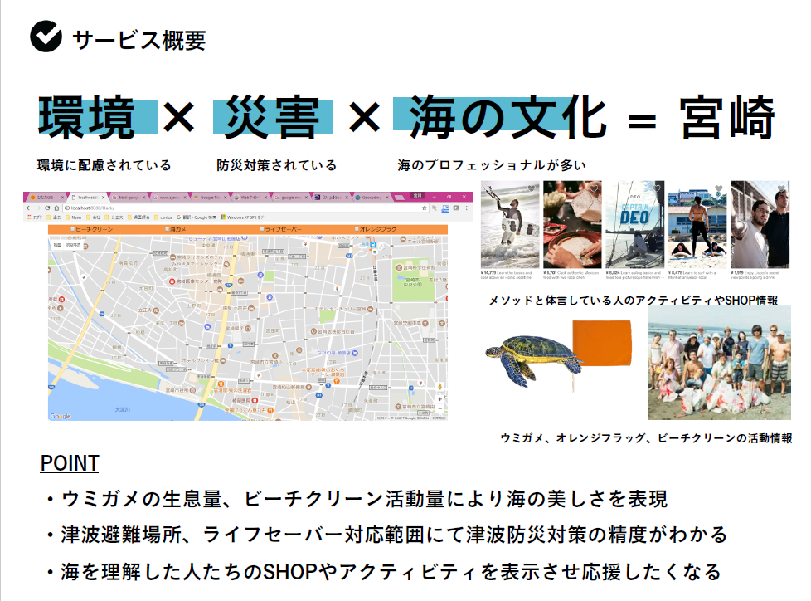

Slide 14
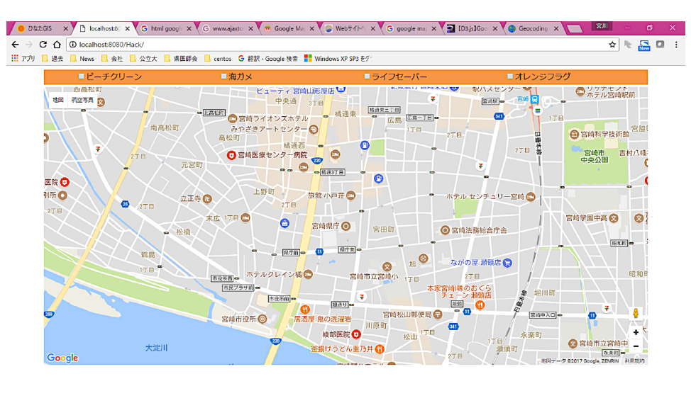

Slide 15
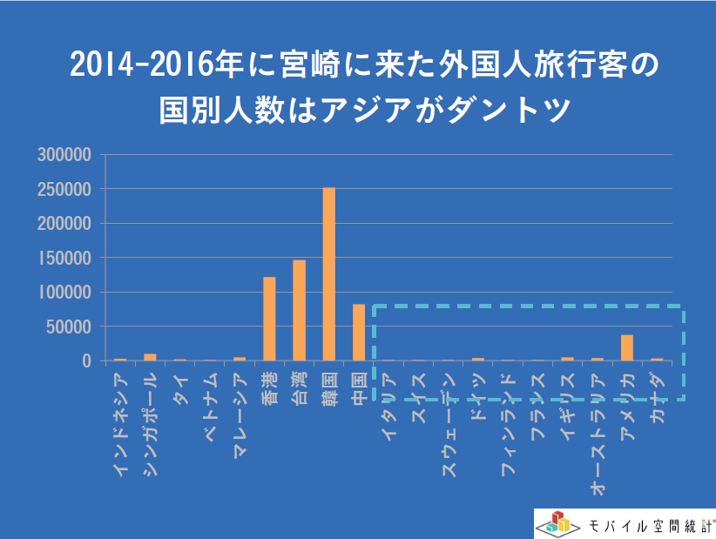

Slide 16
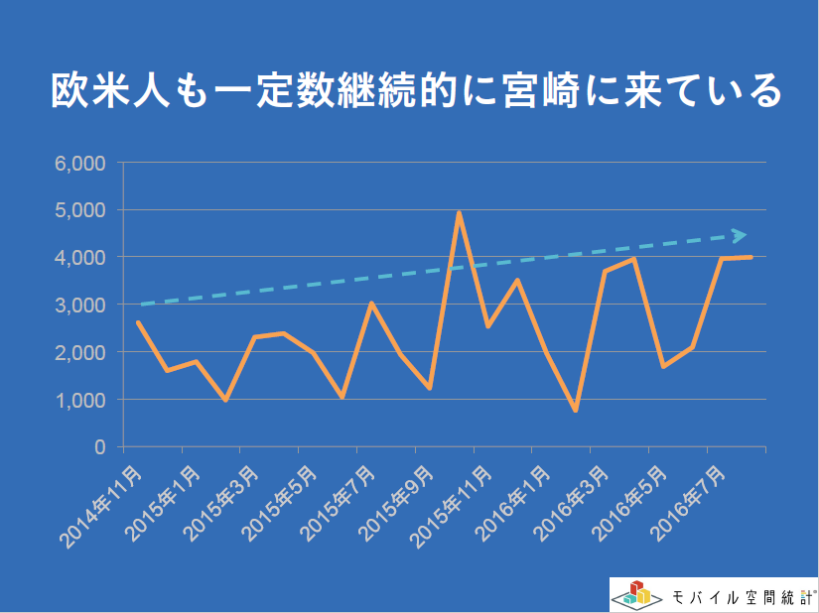

Slide 17
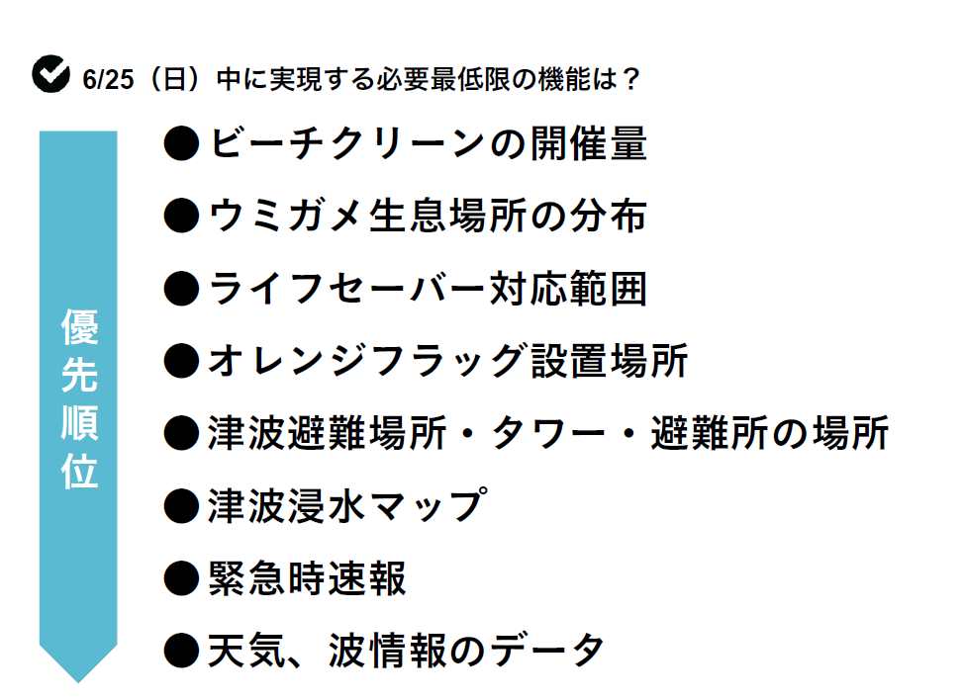

Slide 18
